Slide 1
TOÁN 3
Tập 2
Tuần 22
Bài 71: Luyện tập chung
Tiết 2

Slide 2
Ấn để đến trang sách

Slide 3
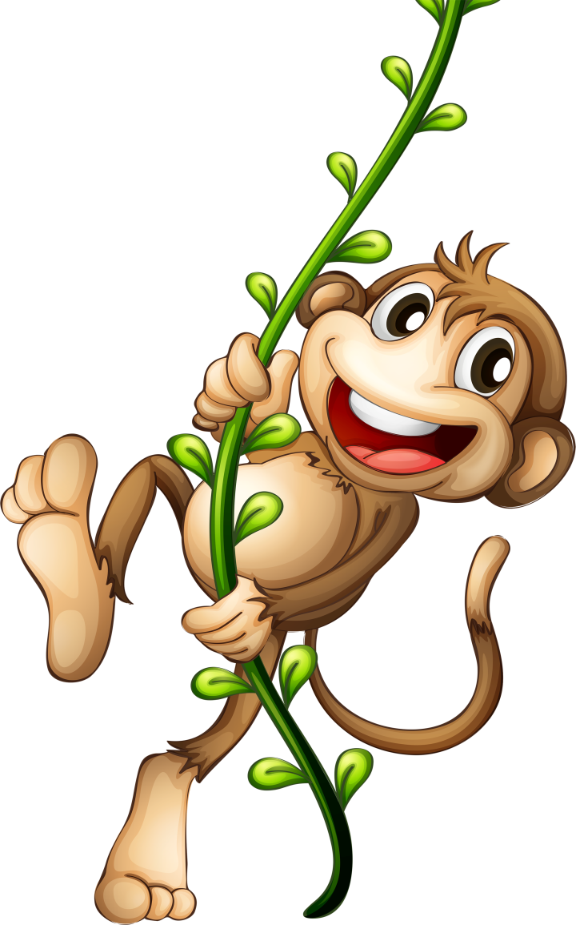
Hướng dẫn chơi game
Nhấn nút “Bắt đầu” để bắt đầu trò chơi
Click vào từng quả táo trên cây để mở câu hỏi
Click chuột trái để hiển thị câu hỏi và câu trả lời
Click vào cây táo để trở về màn hình chính
Sau đó Click chú khỉ để đến nhặt táo
Click vào quả táo tiếp theo để đến câu hỏi tiếp theo.

Slide 4
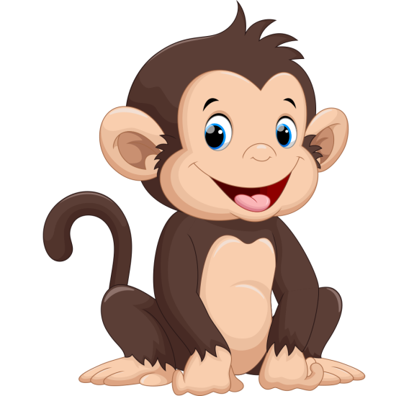
Notes:
Hướng dẫn: GV click vào quả táo để hiện câu hỏi tương ứng.

Slide 5
Câu hỏi 1:
Số có 3 chữ số gồm những hàng nào?
Số có 3 chữ số gồm: hàng trăm, hàng chục, hàng đơn vị.
Notes:
Hướng dẫn: - Nếu HS trả lời đúng thì GV click vào vùng trống để hiện đáp án, sau đó click vào cái cây để quay về màn hình hái táo
Nếu HS trả lời sai thì GV click vào con khỉ để thông báo trả lời sai.

Slide 6
Câu hỏi 2:
Số “Sáu nghìn một trăm mười ba”
được viết là
6 113
Notes:
Hướng dẫn: - Nếu HS trả lời đúng thì GV click vào vùng trống để hiện đáp án, sau đó click vào cái cây để quay về màn hình hái táo
Nếu HS trả lời sai thì GV click vào con khỉ để thông báo trả lời sai.

Slide 7
Câu hỏi 3:
Trong các số sau: 6 128; 37 281, 6 087; 20 937. Số nào bé nhất?
Số bé nhất là 6 087.
Notes:
Hướng dẫn: - Nếu HS trả lời đúng thì GV click vào vùng trống để hiện đáp án, sau đó click vào cái cây để quay về màn hình hái táo
Nếu HS trả lời sai thì GV click vào con khỉ để thông báo trả lời sai.

Slide 8
Câu hỏi 4:
Trong các số sau: 6 128; 37 281, 6 087; 20 937. Số nào lớn nhất?
Số lớn nhất là 37 281.
Notes:
Hướng dẫn: - Nếu HS trả lời đúng thì GV click vào vùng trống để hiện đáp án, sau đó click vào cái cây để quay về màn hình hái táo
Nếu HS trả lời sai thì GV click vào con khỉ để thông báo trả lời sai.

Slide 9
Ấn để đến trang sách

Slide 10
Trò chơi: “Làm tròn số”
Một bạn nêu một số có bốn hoặc năm chữ số tùy ý (chưa được làm tròn đến hàng nghìn), chỉ một bạn trong nhóm và nêu yêu cầu làm tròn số đến hàng nghìn, hoặc hàng chục nghìn.
Bạn trả lời đúng thì tiếp tục nêu một số và yêu cầu thành viên khác trong nhóm trả lời.
Cứ luân phiên như thế cho đến khi các thành viên đều tham gia chơi và trả lời.

Slide 11
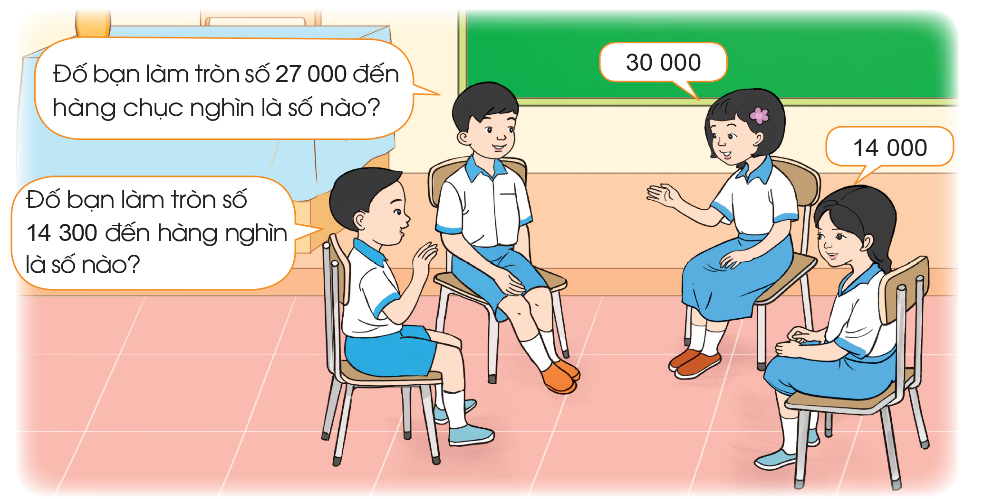
Bài 4: Thực hành làm tròn số đến hàng nghìn, hàng chục nghìn

Slide 12
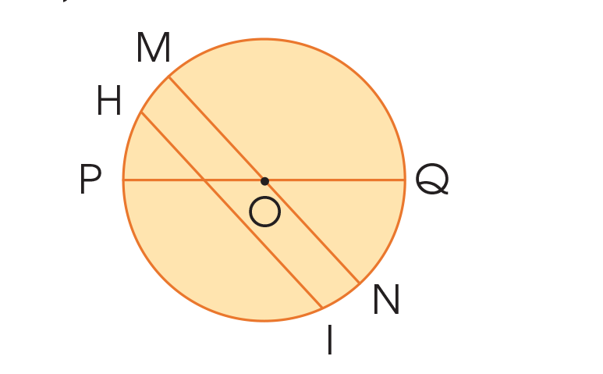
Bài 5: a) Câu nào đúng, câu nào sai?
OM, ON, OP, OQ là các bán kính của hình tròn tâm O.
MN, PQ là các đường kính của hình tròn tâm O.
HI là đường kính của hình tròn tâm O.
✓
✓
x
b) Dùng compa vẽ một đường tròn vào vở

Slide 13
Ấn để đến trang sách

Slide 14
Bài 6: a) Đọc cân nặng của mỗi con vật sau với đơn vị gam rồi cho biết con vật nào nặng nhất.
b) Kể một số tình huống thực tế sử dụng các số trong phạm vi 100 000.

Slide 15
a) - Con gà trống cân nặng 1 862 g.
Con nhím cân nặng 762 g.
Con mèo cân nặng 4 kg 876 g = 4 876 g.
Con thỏ cân nặng 2 kg 583 g = 2 583 g.
- Con mèo cân nặng nhất.
Trả lời

Slide 16
Hôm nay em luyện tập được những gì?

Slide 17
HƯỚNG DẪN VỀ NHÀ
Ôn lại cách đếm, đọc, viết các số trong phạm vi 10 000, 100 000; quy tắc làm tròn đến hàng chục, hàng trăm, hàng nghìn, hàng chục nghìn.
1
Vận dụng các kiến thức đã học nêu một số tình huống trong thực tiễn, chia sẻ cho mọi người nghe.
2

Slide 18
Notes:
https://www.youtube.com/@hoc1biet10

